Slide 1




肥料価格高騰対策のごあんない
～肥料価格高騰に直面する農家の皆様を支援します～
肥料価格高騰対策のごあんない
～肥料価格高騰に直面する農家の皆様を支援します～
肥料価格の高騰による農業経営への影響緩和のため、化学肥料の低減に向けて取り組む農業者の皆様の肥料費を支援します。
支援の対象となる肥料
令和４年６月から令和５年５月に購入した肥料（本年の秋肥と来年の春肥として使用する肥料）が対象です。
支援の内容
化学肥料低減の取組を行った上で前年度から増加した肥料費について、その７割を支援金として交付します。
支援金
＝
当年の肥料費 ÷ 価格上昇率 ÷ 使用量低減率
ー × ０．７
当年の肥料費
統計データ
を基に決定
0.9
1.4
「昨年秋肥」、「本年春肥」及び「通年」のいずれも同じ
申請に必要なもの
次の２つがあれば申請できます。
➊ 本年秋肥（令和４年６月～10月に注文）、来年春肥（令和４年11月～令和５年５月に注文）の購入価格がわかるもの（注文票など）
本年秋肥と来年春肥は、それぞれをまとめて、別々に申請してください。
注文票のほか、領収書または請求書が必要です。
❷ 化学肥料低減に向けた取組に２つ以上取り組むこと
（次のページのチェックシートで申告していただきます。）
次のページを参照

Slide 2


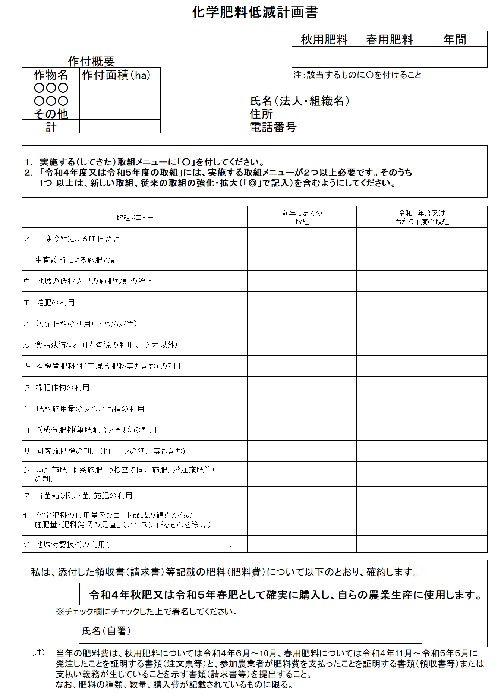

農業者の皆様に記入いただくもの
「令和４年度又は令和５年度の取組」欄のうち、
取り組めるものに〇を記入してください。
２つ以上に〇が付けばOKです。
これまで既に取り組んでいるものもカウント
できます（その場合、１つ以上は、新しい取組
または従来の取組の強化・拡大（「◎」で記入）を含むようにしてください。）
○ ○
○ ◎

Slide 3

申請方法
農業者グループで申請してください。申請先や申請期限は、都道府県・市町村、またはお近くの農協、肥料販売店にお問い合わせください。
５戸以上のグループで申請してください。農協や肥料販売店などでまとめてグループ申請していただくことを想定しています。
スケジュール
今後のスケジュールは、概ね以下のとおりです。
令和4年8月～
事業説明会
県段階の組織（申請窓口）の体制づくり
農業者グループからの申請（秋肥分）
農業者グループへの支援金の交付（秋肥分）
農業者グループからの申請・交付
令和4年10月～
令和4年12月～
令和５年３月～
春肥分
・
通年分
Ｑ＆Ａ
問 い | 答 え
➊ 化学肥料が足りなくなるということを聞いたのですが。 | ・ 肥料メーカーや輸入事業者の皆様のご努力により当面必要な肥料原料は確保されています。 ・ 今後も、調達状況を注視して、肥料の安定供給に取り組んでまいります。

Slide 4
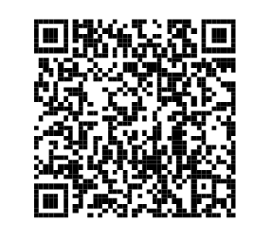


問 い | 答 え
❷ 化学肥料の使用量を実際に２割減らすことが支援の要件ですか。 | ・ 化学肥料の２割低減に向けて、取組メニューのうち ２つ以上行っていただければ支援対象となります。 ・ 選択された取組について、適切にフォローしていきます。
❸ 既に化学肥料の低減に取り組んでいるため、更に低減することは難しい。 | ・ 既に取り組んでいるものもカウントします。 ・ その際は、既に行っている取組の拡大や改善で良いので、新たな取り組みを１つ以上行ってください。
❹ 低減に向けた取組をしたいが、準備が必要なのですぐには行えない。 | ・ 本年に取り組めない場合は、来年に取り組んでいただければ結構です。 ・ 国内資源の利用など体制整備に時間を要する取組は、期間内に取り組んでいただければ結構です。
❺ いつ頃までに申請すれば良いですか。 また、いつ頃支援を受けられますか。 | ・ 基本的に秋肥、春肥でそれぞれまとめて申請してください。 ・ 秋肥について、早めに申請いただければ、できるだけ年内に支払えるようにします。
❻ 領収書の提出が間に合わない場合はどうすれば良いですか。 | ・ 領収書が間に合わない場合は、請求書を提出いただければ、支援金をお支払いすることができます。 ・ 肥料を購入した農協や販売店に御相談ください。
農林水産省ホームページにおいて、
本パンフレットの解説動画を掲載しておりますので、是非ご覧ください！
肥料価格高騰対策事業

